Slide 1

Ciencia Comunitaria y de Control Vectorial con Enfoque Sociodemográfico
¡Datos abiertos + Ciudadanía = Mosquitos sin dengue!
AFTeam:
Data Scientist, Product Owner: Andrey Estrada González
Team Developer, Scrum Master: Alessandra Echavarria Castro

Slide 2

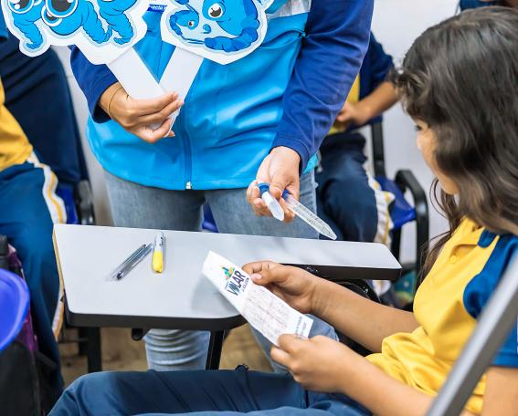
Contexto
En regiones tropicales como la nuestra, el dengue, el zika y el chikungunya siguen siendo una amenaza constante. El mosquito Aedes aegypti es el principal culpable, pero la bacteria Wolbachia, promovida por el World Mosquito Program, ha demostrado que es posible bloquear la transmisión de estos virus.
Fuente: https://www.worldmosquitoprogram.org/es/avances-nivel-mundial/colombia

Slide 3
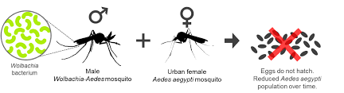
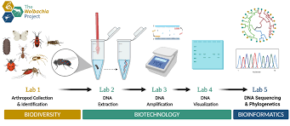
Contexto
A nivel global, más de trece millones de personas ya se benefician de esta innovación biológica que convierte al mosquito en un aliado en lugar de un enemigo.

Slide 4
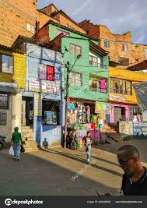
Planteamiento del problema
¿Qué factores sociodemográficos se relacionan con las estrategias de control vectorial?
Los programas tradicionales de control suelen olvidar que la enfermedad no se distribuye al azar: se agrupa en barrios con menos servicios, más pobreza y menor acceso a la información. Una brecha que genera intervenciones costosas, desiguales y, en muchos casos, ineficaces.

Slide 5
Objetivos:
Objetivo general:
Desarrollar una plataforma de análisis que combine datos abiertos de Colombia y del WMP identificando zonas de riesgo, visualizando el impacto de Wolbachia y empoderarando a las comunidades en el control vectorial
Objetivos Específicos:
1. Integrar datos abiertos y WMP en una web accesible
2. Analizar variables epidemiológicas y sociodemográficas
3. Crear mapas y gráficos interactivos de riesgo
4. Educar sobre Wolbachia y el ciclo viral
5. Habilitar reportes ciudadanos para vigilancia local

Slide 6
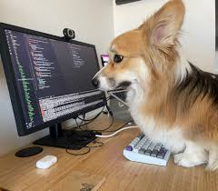
Metodología:
Librerías utilizadas:
•pandas (pd): Esencial para la manipulación y análisis de estructuras de datos como Series y DataFrames. Coversión, adicionamiento y limpieza de datos.
•numpy (np): cálculos numéricos, operaciones que involucran arrays y manejo de valores numéricos.
•matplotlib.pyplot (plt): visualizaciones estáticas, distribución, evolución temporal y los gráficos de dispersión.
•seaborn (sns): visualizaciones estadísticas más atractivas y complejas, incluyendo gráficos de barras, histogramas, mapas de calor para correlaciones y gráficos de dispersión.
•re (módulo re): Utilizado para operaciones de expresiones regulares, específicamente para limpiar los nombres de las columnas eliminando caracteres no deseados.

Slide 7
Metodología:
●Recolección y Exploración de Datos: análisis exploratorio que comprende la distribución de los valores, identifica la presencia de valores nulos y establece las relaciones iniciales entre las variables, visualización de datos mediante gráficos.
●Preparación o Limpieza de Datos: estandarización de los datos y variables según los algoritmos a usar. Eliminación y preprocesamiento de datos.
●Visualización Descriptiva de Datos: visualizaciones claras y concisas que describen las principales características del conjunto de datos.

Slide 8
Variables clave y su relevancia
•city y comuna
•report_date
•age y sex
•dengue_confirmed, zika_confirmed, chik_confirmed
•poverty_rate y no_services_rate
•collection_date
•mosquitoes_tested
•mosquitoes_wolbachia_pos
•wolbachia_prevalence

Slide 9
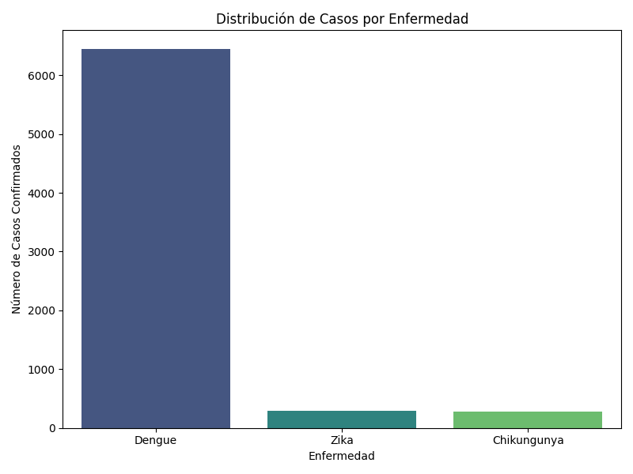
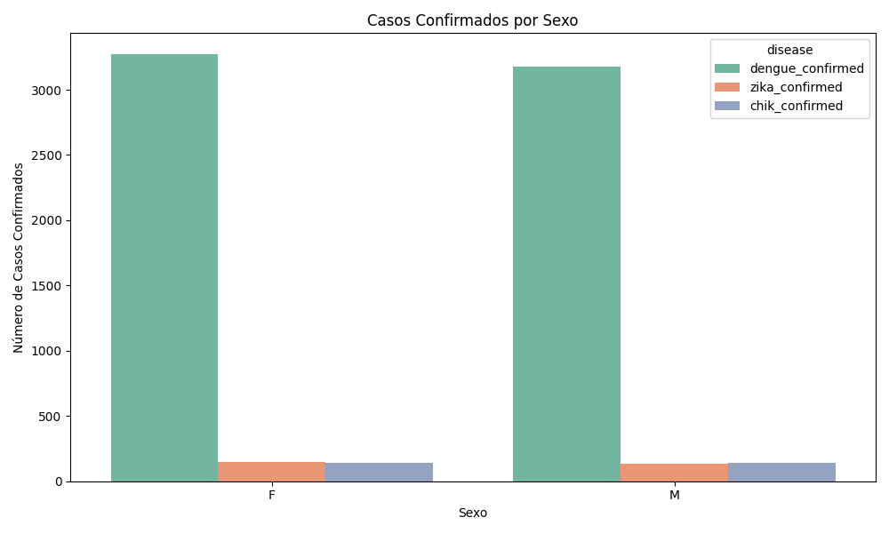
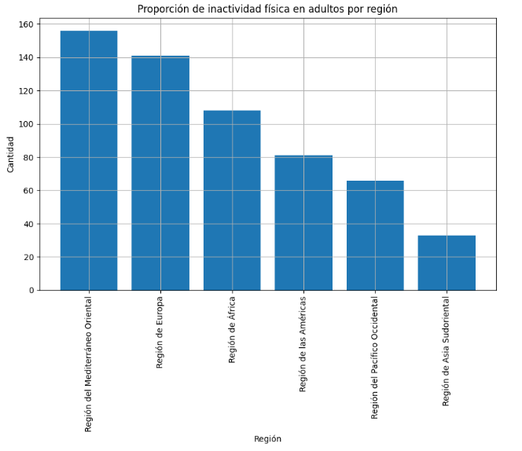
Visualización exploratoria de datos
Distribución de casos por enfermedad y casos confirmados por sexo:

Slide 10
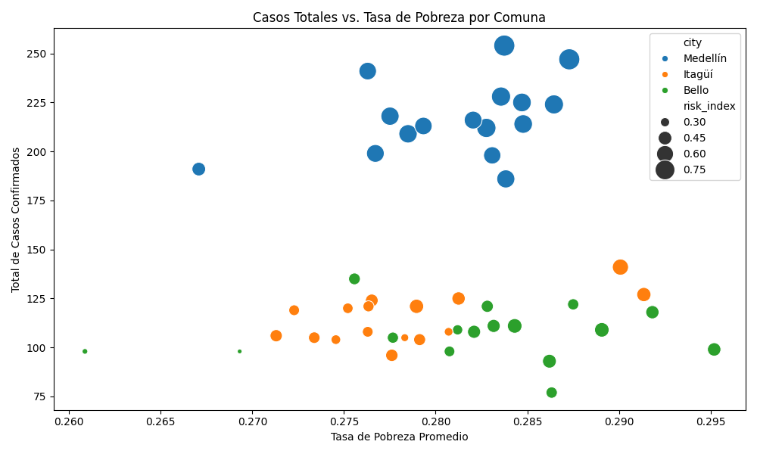
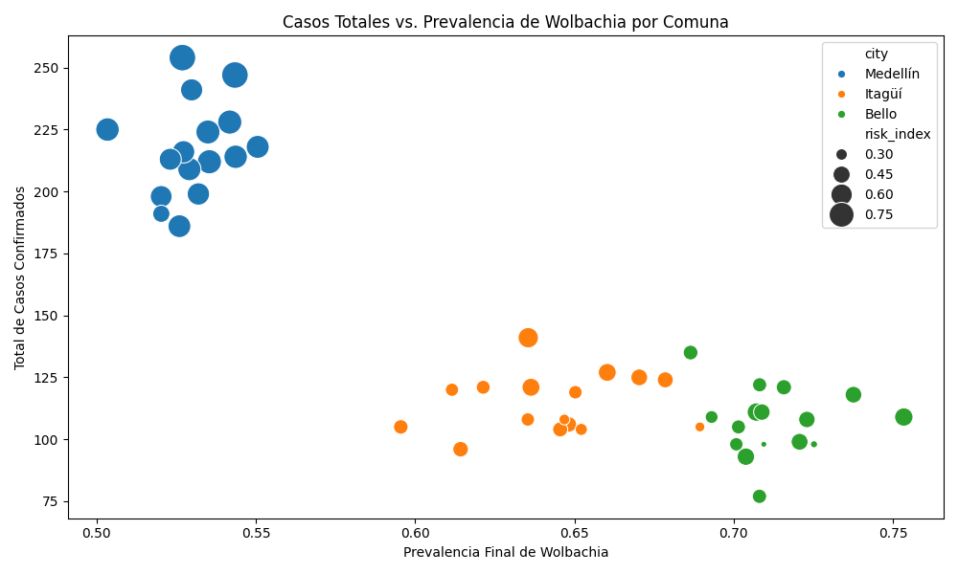
Visualización exploratoria de datos
Casos totales vs prevalencia de casos por comuna y tasa de pobreza por comuna

Slide 11
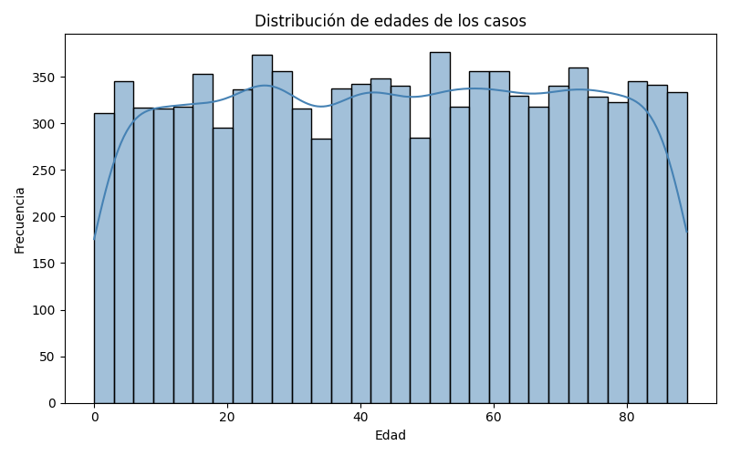
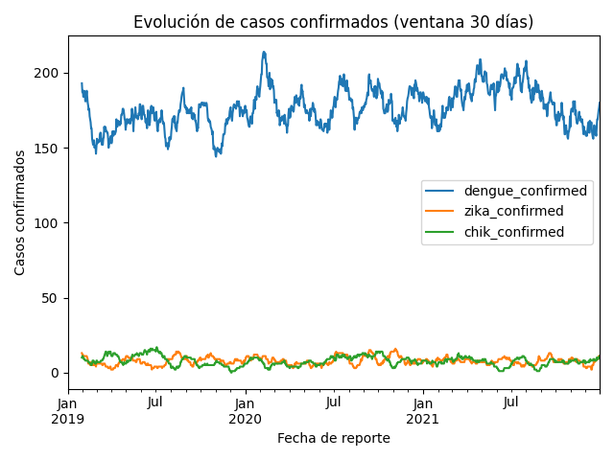
Distribución de edades por los casos y evolución de casos confirmados:

Slide 12
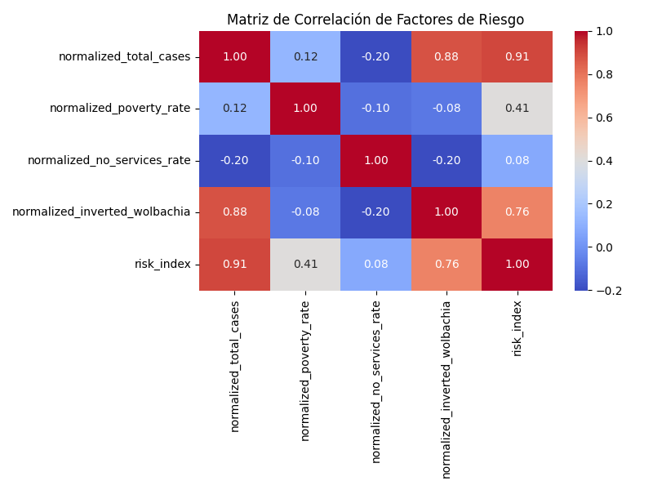
Matriz de Correlación de Factores de Riesgo

Slide 13
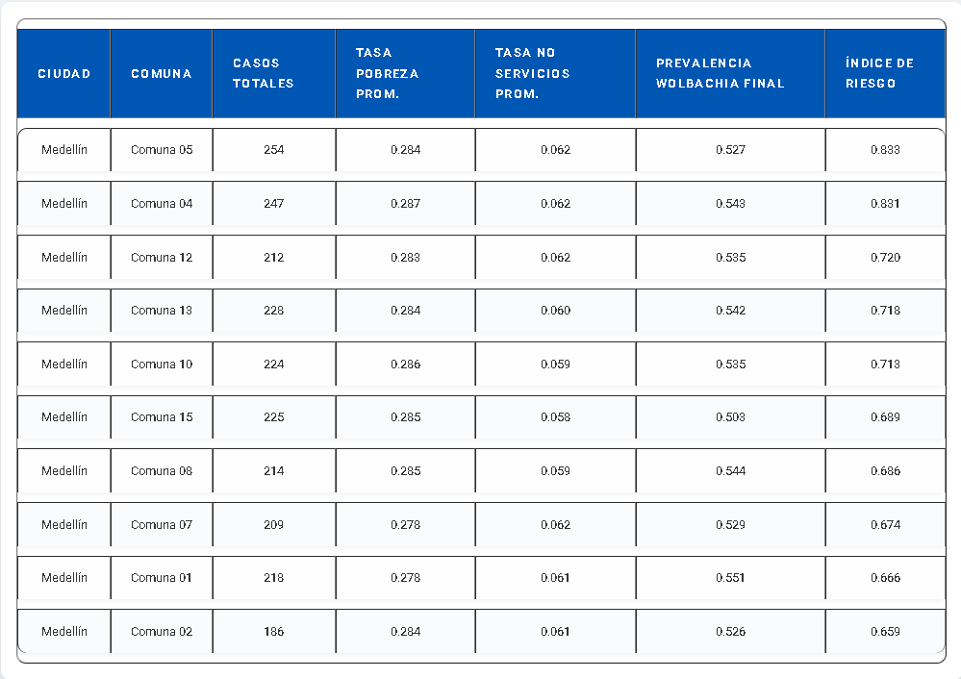
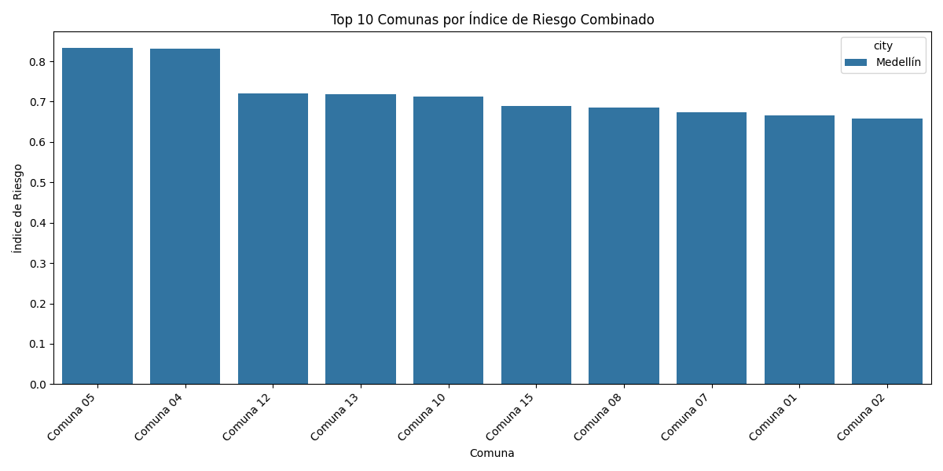
Top 10 Comunas por Índice de Riesgo Combinado

Slide 14
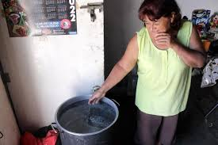
Hallazgos e interpretación
Las mujeres presentan consistentemente mayor incidencia en las tres enfermedades: dengue (~850 vs ~750 casos), chikungunya (~325 vs ~275 casos), y zika (~110 vs ~90 casos).
La distribución etaria muestra mayor concentración en grupos jóvenes, con picos en edades de 0-20 años y 20-40 años- Mujeres 15-44 años: mayor exposición por trabajo doméstico y almacenaje de agua.

Slide 15
Hallazgos e interpretación
Relación inversa significativa entre Wolbachia y casos: comunas con prevalencia de Wolbachia >80% muestran <50 casos totales, mientras que aquellas con <60% superan los 200 casos
Fluctuaciones temporales evidentes con ventana móvil mostrando picos que alcanzan hasta 30-40 casos diarios

Slide 16
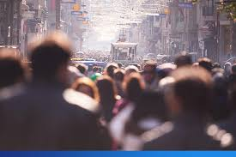
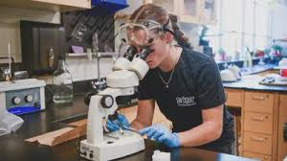
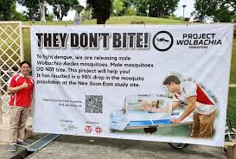
Conclusiones
El análisis confirma el potencial protector de la bacteria Wolbachia como método de control biológico. La pobreza y la falta de servicios básicos actúan como amplificadores del riesgo epidemiológico.
Se requieren integrar variables sociodemográficas y participación comunitaria. Existen patrones diferenciados por género y edad que requieren estrategias de prevención específicas

Slide 17
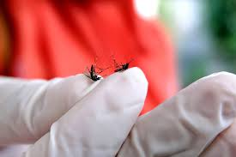
Recomendaciones
Expandir programas de liberación de mosquitos con Wolbachia en áreas con baja prevalencia natural
Implementar campañas de prevención con enfoque de género
Desarrollar intervenciones que combinen control vectorial con mejoras socioeconómicas
Priorizar el acceso a servicios básicos (agua potable, saneamiento) en comunas vulnerables

Slide 18
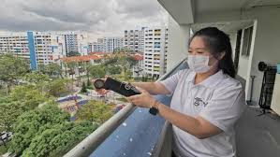
Recomendaciones
Fortalecer sistemas de vigilancia epidemiológica en áreas de alta pobreza
Implementar programas de ciencia ciudadana que empoderen a las comunidades en la vigilancia y control
Establecer sistemas de reporte comunitario para mejorar la detección temprana y respuesta

Slide 19
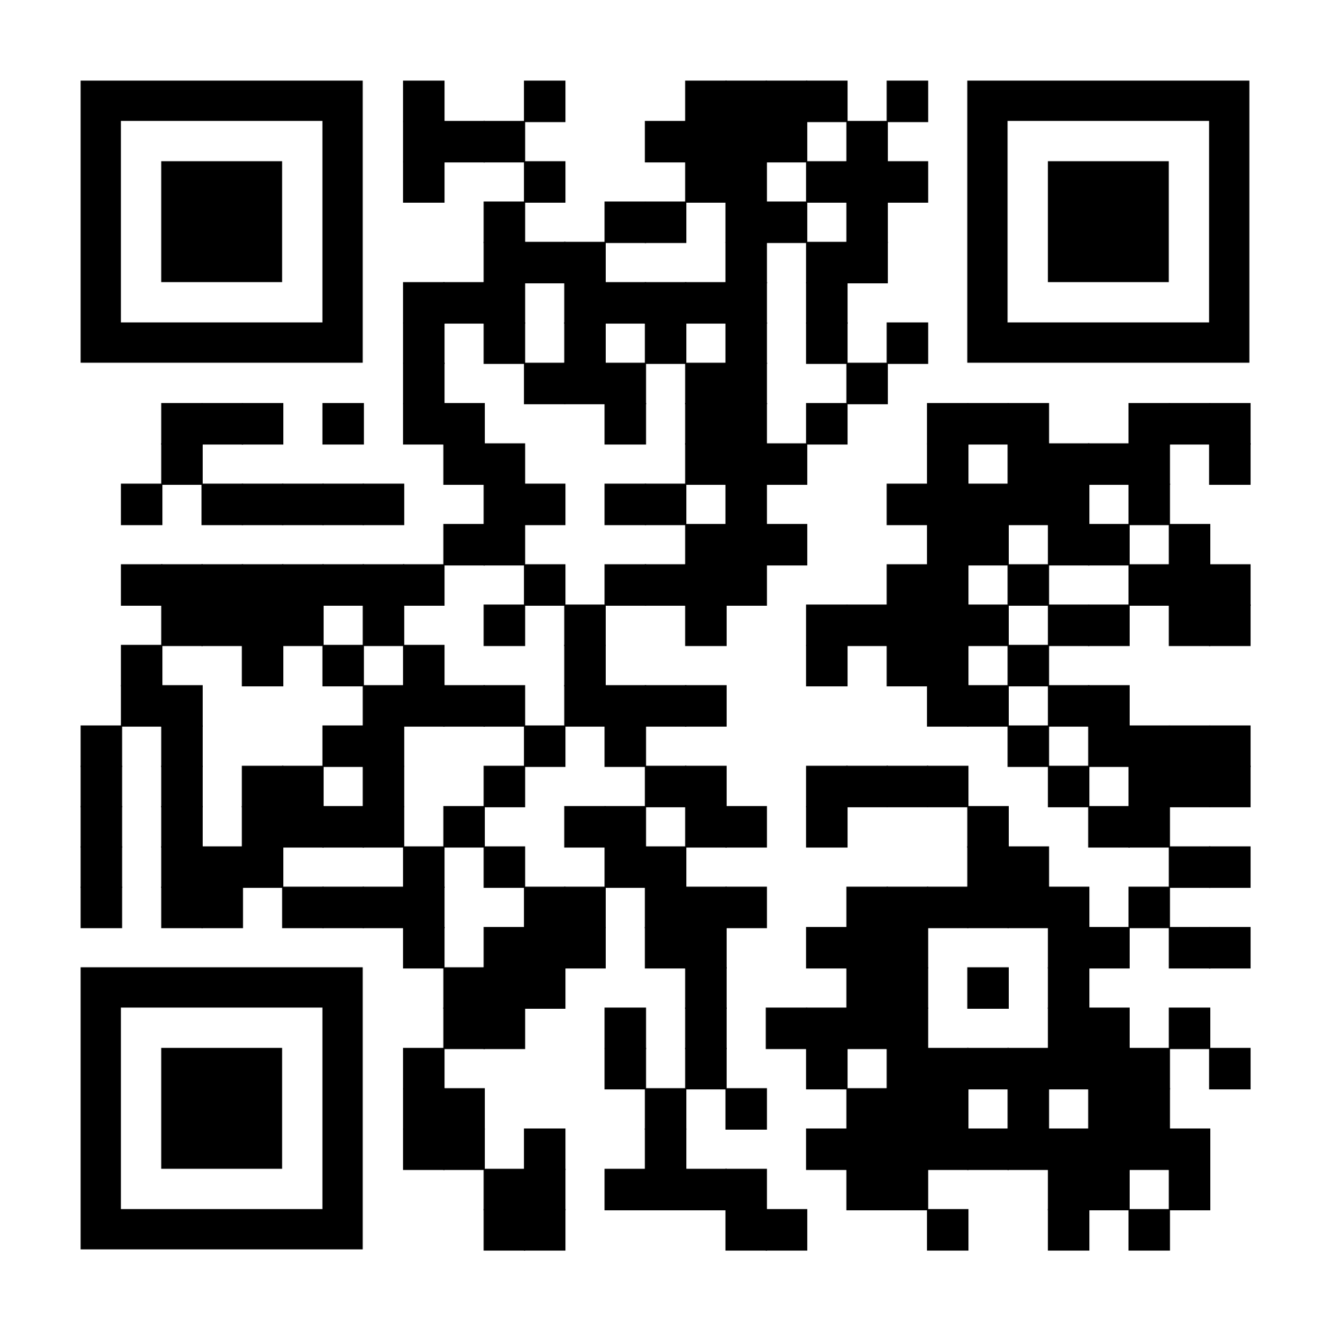
Github

